Slide 1
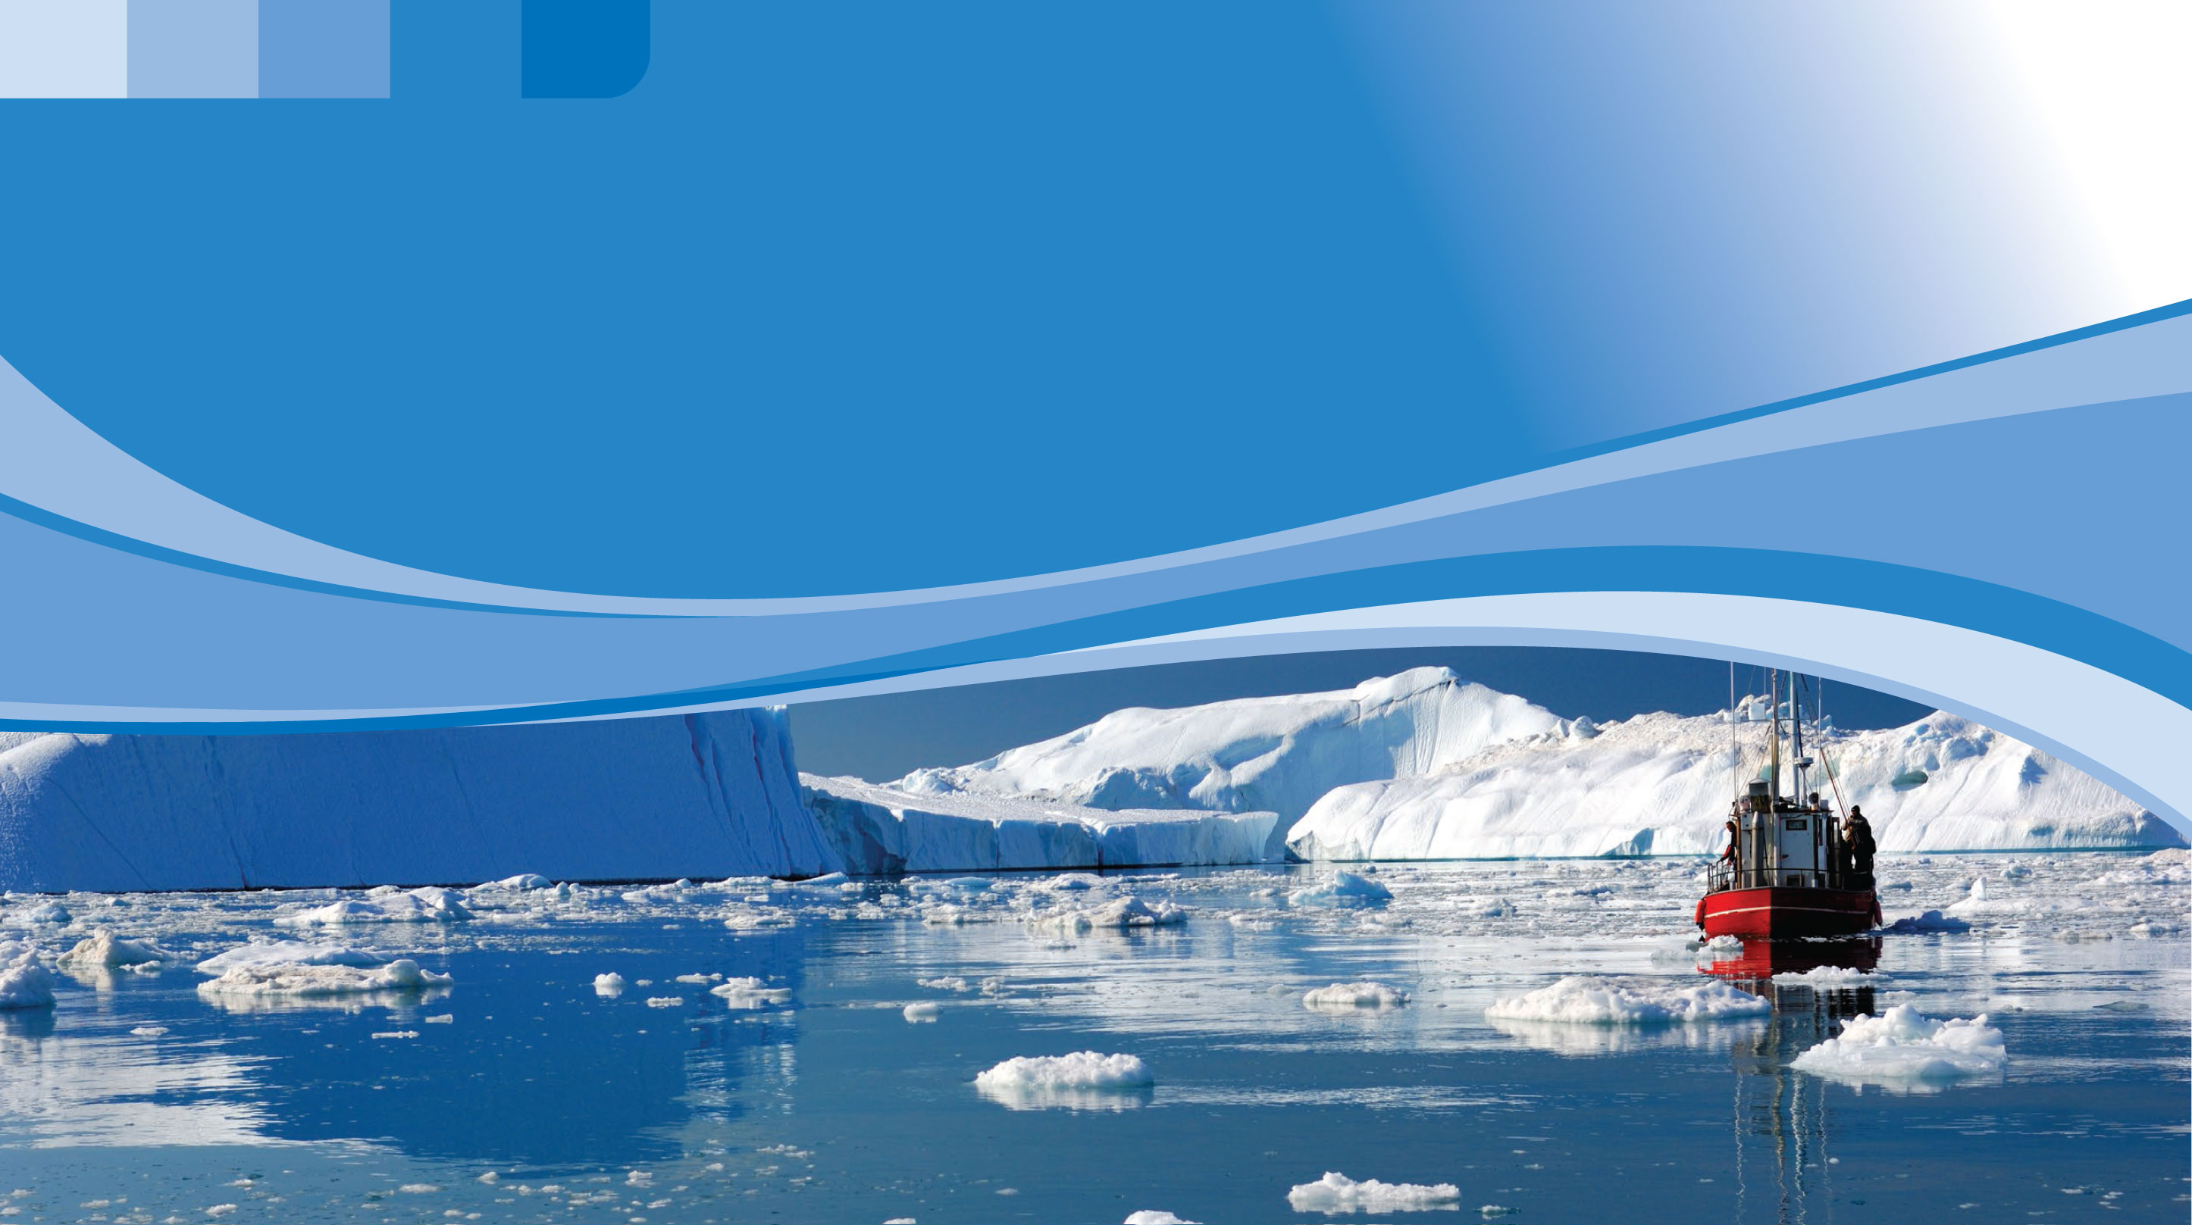

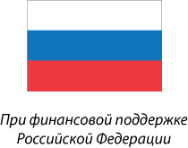
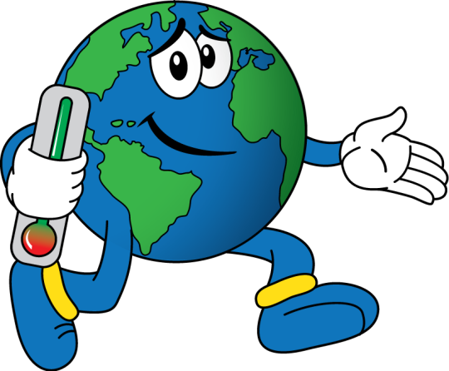
КЛИМАТИЧЕСКАЯ ШКАТУЛКА
Модуль 1. Базовый курс по вопросам изменения климата
Тема 1.2. 2. Как изменения климата влияют на природу и человека. Можно ли адаптироваться к их неизбежным последствиям?
Программа развития ООН
2020

Slide 2

Часть 2. Как изменения климата влияют на природу и человека.
| Можно ли адаптироваться к их неизбежным последствиям?

Slide 3
Часть 2. Как изменения климата влияют на природу и человека.
| Можно ли адаптироваться к их неизбежным последствиям?
Глобальное потепление или изменение климата?
Правильнее говорить «изменение климата», поскольку рост температуры, то есть потепление, – это только одна часть процессов изменения климата на Земле.
По мере роста температуры мы наблюдаем и другие, связанные с потеплением процессы:
меняется режим выпадения осадков,
повышается уровень Мирового океана,
тают ледники и многолетняя мерзлота,
становятся более частыми и опасными экстремальные погодные явления.
Эти и другие проявления изменения климата опасны для растений и животных, угрожают экономике, здоровью и даже жизни людей.

Slide 4
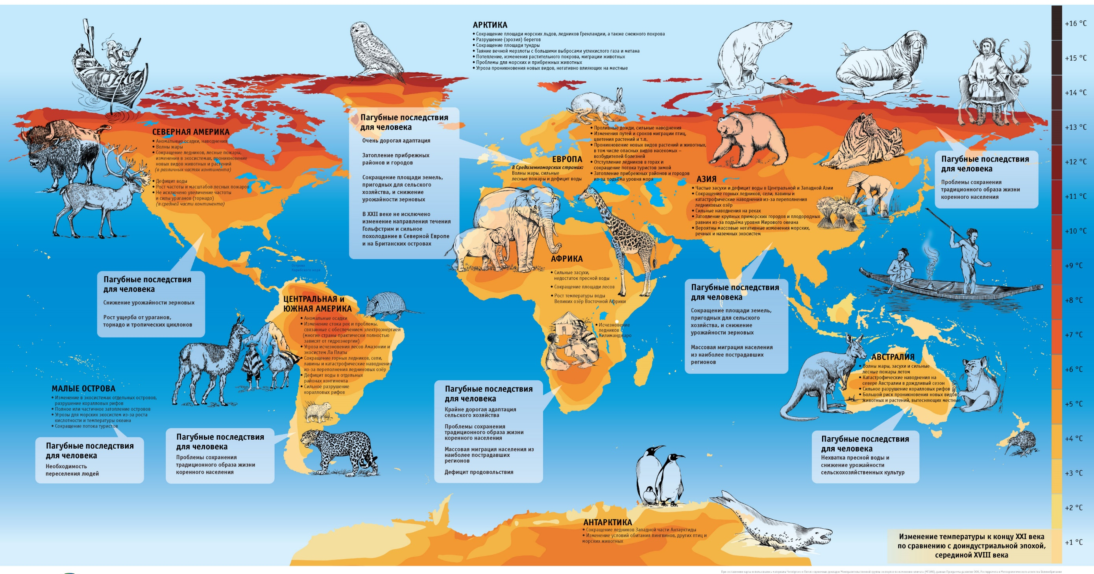
Примеры последствий изменения климата для различных регионах
| Можно ли адаптироваться к их неизбежным последствиям?
1

Slide 5

Часть 2. Как изменения климата влияют на природу и человека.
| 2.1. Как изменения климата влияют на… погоду
Погода нервничает
В течение последних 50 лет учёные отмечают, что погода во всем мире стала гораздо более экстремальной, и количество опасных погодных явлений за год постоянно растёт.
В исследовании, опубликованном недавно в журнале «Нейчер» (Nature), говорится, что опасные погодные явления, которые раньше возникали раз в 1.000 дней, сейчас случаются каждые 200-250 дней, то есть в 4-5 раз чаще.
Учёные считают, что это по всей вероятности связано с глобальным изменением климата.
«Капризы» погоды по-научному называются погодные аномалии.
ВАЖНО: землетрясения, цунами и извержения вулканов не зависят от климата и не считаются экстремальными ПОГОДНЫМИ явлениями.

Slide 6
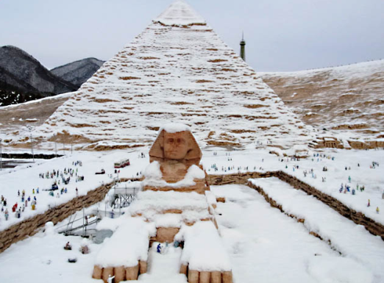
Часть 2. Как изменения климата влияют на природу и человека.
| 2.1. Как изменения климата влияют на… погоду
Примеры погодных аномалий последнего десятилетия
Волна холода на Ближнем Востоке, 2013 год. Из-за снегопадов были отменены занятия в школах, закрыты банки, задержаны сотни авиарейсов, а местным жителям было рекомендовано не покидать дома.
Наводнение на Дальнем Востоке России, 2013 год. Из-за сильных и продолжительных проливных дождей вода в реке Амур поднялась до экстремальных значений – местами выше 9 м! Почти полторы сотни населённых пунктов на Амуре оказались затопленными, 20 тыс. человек были вынуждены оставить залитые водой дома и жить во временных пунктах размещения или у родственников.
Сильная пыльная буря на Ближнем Востоке, 2015 год. В начале сентября 2015 года массивная пыльная буря прошла через Ирак, Иран и другие страны Персидского залива и Восточного Средиземноморья. Сводки новостей описывали порывы ветра до 80 км в час. Были сообщения о закрытии дорог, отменах авиарейсов. Тысячи людей оказались в больницах из-за проблем с дыханием.
Супер-тайфуны на Филиппинах, 2013 год. Сначала бушевал супер-тайфун «Йоланда», который унёс жизни 1,8 тыс. человек, затем на острова пришла новая буря – «Зорайда». По данным филиппинских властей, от супер-тайфуна пострадали 6,94 млн филиппинцев, свыше 580 тыс. человек лишились крова, поскольку стихия полностью разрушила 21,2 тыс. домов и почти 20 тыс. повредила.

Slide 7
Часть 2. Как изменения климата влияют на природу и человека.
| 2.1. Как изменения климата влияют на… погоду
Можно ли предсказать погодные аномалии?
Погоду можно предсказать максимум на две недели, т.к. каждые 14 дней атмосфера «обновляется»
Краткосрочный прогноз погоды бывает более точен. Прогноз погоды на завтра от европейских метеослужб сбывается в 96 % случаев, на послезавтра – 93 %, на третий день – 90 %.
Долгосрочный прогноз вероятности возникновения опасных погодных явлений пока возможен только в очень обобщённом виде за счет построения климатических моделей.
Народным приметам о погоде не стоит доверять. В настоящее время эти приметы полностью потеряли связь с местом своего возникновения и приводят только к путанице.
Важно иметь в виду, что отклонение погоды от климатической нормы само по себе не может рассматриваться как изменение климата.
Например, очень холодная зима не говорит о похолодании климата. Для выявления изменений климата нужны данные за длительный период времени, «тренд», порядка десятка лет и более.
Например, модели прогнозируют, что экстремально высокие температуры в северной Евразии:
сейчас наблюдаются раз в 20 лет,
к середине XXI века могут повторяться в три раза чаще — раз в 7 лет, а
к концу XXI века они могут повторяться уже раз в 3–5 лет.

Slide 8
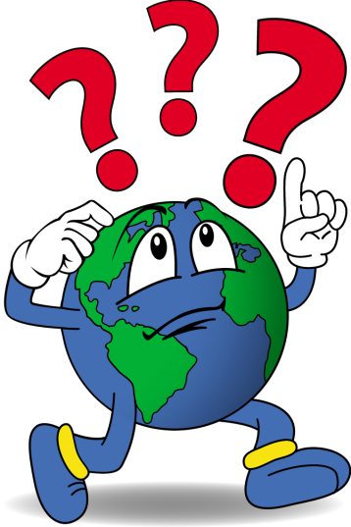
Часть 2. Как изменения климата влияют на природу и человека.
| 2.1. Как изменения климата влияют на… погоду
Что же нам делать? Как бороться с опасными погодными явлениями?
Дискуссия

Slide 9

Часть 2. Как изменения климата влияют на природу и человека.
| 2.1. Как изменения климата влияют на… погоду
Вопросы для закрепления
1. Можно ли предсказать погодные аномалии заранее?
А. Нельзя ни за какое время, она возникает стихийно.
Б. Можно предсказать максимум на две недели.
В. Можно предсказать на длительный период – до десятков лет.
2. Землетрясения, извержения вулканов, смерчи и цунами относятся к опасным погодным явлениям?
А. Относится только смерчи.
Б. Не относятся.
В. Относятся все.
3. Были ли раньше опасные погодные явления, которые мы сейчас наблюдаем – сильные ветра, наводнения, «волны жары» и другие?
А. Были, но не так часто как в последние 50 лет.
Б. Были и также часто как в последние 50 лет.
В. Не было до промышленной революции.
4. Может ли аномально теплая зима в вашем городе в этом году свидетельствовать об изменении климата?
А. Однозначно может: это пример погодный аномалии.
Б. Никак не может – это частный случай.
В. Это может быть проявлением изменения климата. Но нужны более точные данные за более длинный срок.

Slide 10

Часть 2. Как изменения климата влияют на природу и человека.
| 2.2. Как изменения климата влияют на… биоразнообразие
Что такое биоразнообразие?
Учёные выделяют три основных типа биоразнообразия:
генетическое – среди организмов одного вида;
видовое – среди всех живых существ на планете;
ландшафтное, или экосистемное – среди всех сочетаний условий обитания организмов.

Slide 11
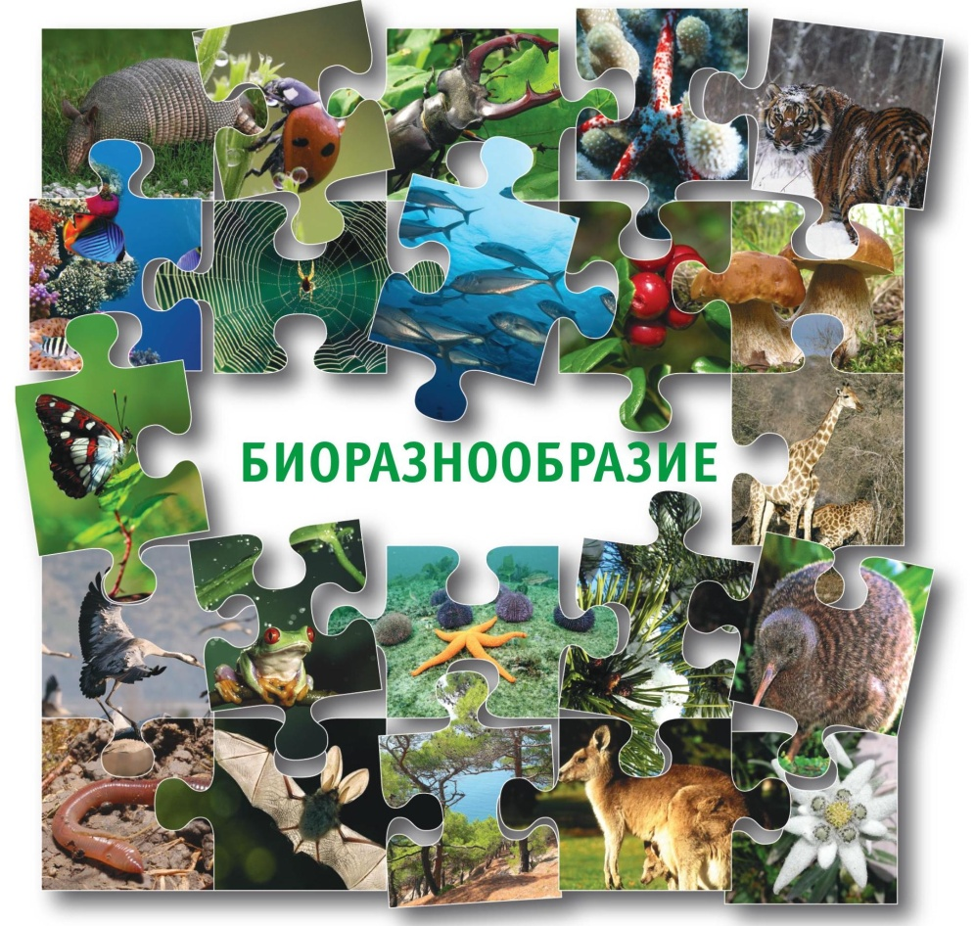
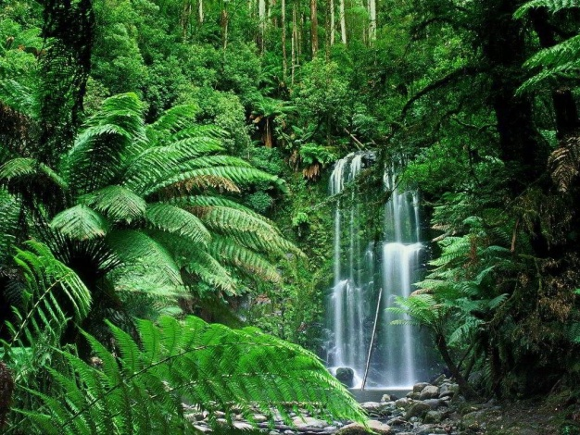
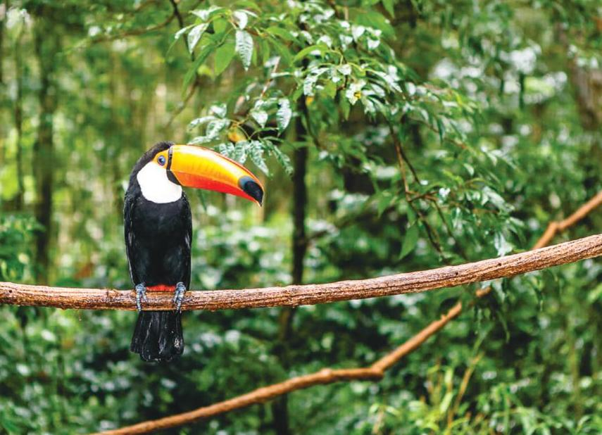
Часть 2. Как изменения климата влияют на природу и человека.
| 2.2. Как изменения климата влияют на… биоразнообразие
Разнообразие видов в природе максимально у экватора и уменьшается по направлению к полюсам.
Что такое биоразнообразие?
Дождевые тропические леса, занимают около 7 % поверхности планеты и содержат более чем 90 % всех видов, известных на сегодня.

Slide 12

Часть 2. Как изменения климата влияют на природу и человека.
| 2.2. Как изменения климата влияют на… биоразнообразие
Кто из животных раньше других реагирует на изменение климата?
Считается, что мелкие животные с маленьким сроком жизни сильнее зависят от условий среды и поэтому быстрее реагируют на климатические изменения.
Крупные организмы, конечно, тоже реагируют, но чтобы это увидеть, нужен длительный промежуток времени.
Из-за роста температуры в горах Словакии теплолюбивые бабочки из семейства парусников – подалирии и махаоны – распространились за пределами лесостепной зоны, в которой жили, и стали появляться и на более прохладных и влажных луговинах. Кроме того, они стали размножаться не два, как обычно, а три раза в год.
Кораллы - очень чувствительные к изменениям окружающей среды организмы. Слишком тёплая или
слишком холодная вода, недостаток света, избыток примесей – всё это замедляет рост кораллов или совсем прекращает его. Микроводоросли, которые усваивают для коралловых полипов энергию солнечного света, весьма зависимы от температуры воды. На многих участках австралийского Большого Барьерного рифа
учёные отмечают гибель водорослей и обесцвечивание кораллов, что происходит, когда риф погибает.
Потепление в полярных регионах приводит к сокращению площади сезонных морских льдов. На нижней поверхности льда особенно интенсивно развивается фитопланктон. Он является началом пищевой цепочки, которая включает криль, рыб, пингвинов и других морских птиц, тюленей и заканчивается китами. Если льда мало, то и места для размножения фитопланктона недостаёт. Криль уходит, его место занимают желеобразные полупрозрачные сальпы, которых почти никто не ест. Так пищевая цепочка прерывается…
Маленькая кубинская лягушка обитает в тропических лесах, где в течение дня и в течение года колебания температуры и влажности совсем небольшие. Изменения климата делают более опасными для лягушки ее паразита (плесневой гриб), который гораздо менее уязвим при изменении условий среды, чем его хозяин. А это ставит под угрозу всю популяцию вида-хозяина, в данном случае – кубинской лягушки.

Slide 13
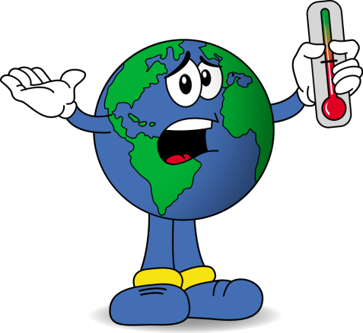
Часть 2. Как изменения климата влияют на природу и человека.
| 2.2. Как изменения климата влияют на… биоразнообразие
Кто из животных раньше других реагирует на изменение климата?
На северной окраине Евразии лес медленно, но неотвратимо наступает на тундру, продвигаясь на десятки километров за столетие. При этом изменяются места обитания многочисленных птиц и источники корма для них.
Тёплые зимы в Арктике – настоящая катастрофа для диких и домашних оленей. Оттепели и зимние дожди покрывают снег ледяной коркой, которая мешает оленям добывать основной зимний корм, лишайник ягель.
Сокращение северной полярной шапки льдов – самый известный пример потепления климата. Лёд нужен для миграций белого медведя и для его охоты на тюленей.
Но и для самих тюленей лёд жизненно важен – без него им негде выращивать детенышей. Если ледяные поля уменьшаются по площади больше обычного, то тюленей становится меньше, и белый медведь при недостатке пищи съедает добытого тюленя целиком, в то время как раньше объедал только слой жира, а остатками тюленьей туши питались все остальные обитатели Арктики – песец и многочисленные птицы. Теперь им и этого не достанется!

Slide 14
Часть 2. Как изменения климата влияют на природу и человека.
| 2.2. Как изменения климата влияют на… биоразнообразие
Как сохранить биоразнообразие?
Национальные парки, заповедники, заказники и памятники природы
Необходимо охранять не просто отдельные виды, а целые природные сообщества, ландшафты. Именно для этих целей создаются особо охраняемые природные территории – заповедники, заказники, национальные парки, памятники природы.
Национальный парк - это охраняемая территория, которую могут посещать туристы, однако деятельность человека в нём ограничена. Национальные парки обычно создают в местах, где много разнообразных ландшафтов (как типичных, так и уникальных), редких, находящихся под угрозой исчезновения животных, растений, уникальных геологических, водных объектов.

Slide 15
Часть 2. Как изменения климата влияют на природу и человека.
| 2.2. Как изменения климата влияют на… биоразнообразие
Как сохранить биоразнообразие?
Экотуризм
Экотуризм – это возможность увидеть нетронутую, дикую природу, понять, насколько она разнообразна, как сильно зависит от человека, и задуматься над вопросом: «А что я могу сделать для своей планеты?».
Участники экопутешествий изучают законы природы, участвуют в действиях, которые помогают поддержать и сохранить её, стараются свести своё влияние на окружающую среду до минимума.

Slide 16

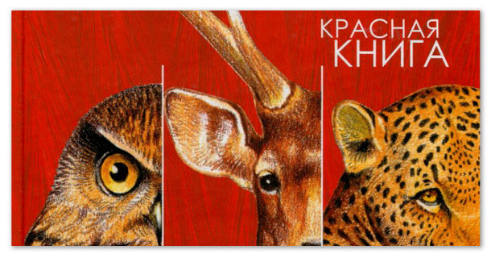
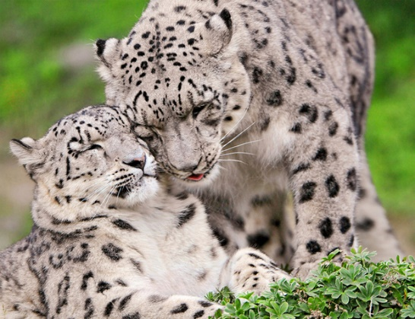
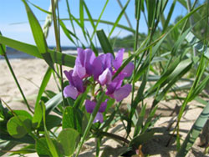
Часть 2. Как изменения климата влияют на природу и человека.
| 2.2. Как изменения климата влияют на… биоразнообразие
Как сохранить биоразнообразие?
Красная книга
Красная книга – это список редких и находящихся под угрозой исчезновения видов животных, растений и грибов. Цвет её напоминает об опасности и о необходимости защитить и сохранить такие виды.

Slide 17
Часть 2. Как изменения климата влияют на природу и человека.
| 2.2. Как изменения климата влияют на… биоразнообразие
Вопросы на закрепление
1. Самая богатая по видовому разнообразию экосистема на Земле?
А. Саванны и тропические злаковники;
Б. Листопадные массивы умеренной зоны;
В. Дождевые тропические леса.
3. Какова главная причина гибели кораллов, связанная с изменением климата?
А. Исчезновение водорослей, которыми питаются кораллы, из-за потепления Мирового океана;
Б. Бурный расцвет водорослей, которыми питаются кораллы, из-за попадания загрязняющих веществ в океан;
В. Активный рыбный промысел.
2. Как потепление климата влияет на северных оленей?
А. У них увеличивается кормовая база;
Б. У них уменьшается кормовая база;
В. Это позволяет оленям легче переносить суровые зимы.
4. Любая хозяйственная деятельность запрещена:
А. В заказниках;
Б. В заповедниках;
В. В национальных парках.

Slide 18
Часть 2. Как изменения климата влияют на природу и человека.
| 2.3. Как изменения климата влияют на… леса
Что такое лес?
В мире существует более 800 различных определений леса!
Самый распространённый подход, используемый ООН, включает такие показатели, как:
высота деревьев – не менее 5 м,
сомкнутость крон деревьев (доля земли в тени кроны деревьев) – не менее 10 % и
минимальная площадь – 0,5 га.
Около 4 млрд га или около 30% от общей территории суши покрыто лесами.
Около половины мировых лесных массивов расположено в трёх странах: России, Канаде и Бразилии.

Slide 19
Часть 2. Как изменения климата влияют на природу и человека.
| 2.3. Как изменения климата влияют на… леса
Типы лесов
Леса обычно классифицируются как вечнозеленые или листопадные и с точки зрения преобладающих древесных пород (широколиственные, хвойные или смешанные).
К основным типам лесов относятся:
Бореальные леса (тайга) – северные вечнозелёные хвойные леса.
Широколиственные, хвойные и смешанные леса умеренного климата.
Средиземноморские леса, которые обычно состоят из вечнозелёных широколиственных, хвойных и склерофитовых пород.
Тропические и субтропические влажные вечнозелёные, переменно-влажные листопадные и хвойные леса.

Slide 20
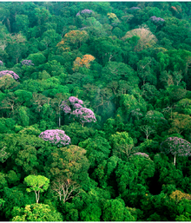

Часть 2. Как изменения климата влияют на природу и человека.
| 2.3. Как изменения климата влияют на… леса
Широколиственный лес
умеренного климата.
Как леса зависят от климата?
Влажный тропический лес.
Жизнь леса и его географическое распространение зависят от климатических условий, в первую очередь температуры воздуха и количества осадков.
Помимо климата на площадь лесного покрова серьёзное влияние оказывает рельеф местности, грунты, водоёмы и деятельность человека.
Южная тайга.

Slide 21
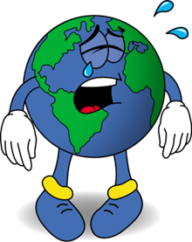
Часть 2. Как изменения климата влияют на природу и человека.
| 2.3. Как изменения климата влияют на… леса
Как изменения климата влияют на лес?
В умеренном климате Северного полушария изменения, связанные с потеплением климата, проявляются на северной границе распространения леса. На Полярном Урале деревья и кустарники поднимаются выше по склонам гор, занимая постепенно пояс горных тундр.
Южная граница леса тоже меняется. В лесостепной и степной зонах европейской части России происходит постепенное исчезновение дубрав в основном из-за летних засух.
Согласно большинству прогнозов, из всех лесных регионов планеты наибольшие изменения, связанные с потеплением климата, будут происходить в северных лесах Евразии и Северной Америки за счёт смещения северной и южной лесных границ.

Slide 22
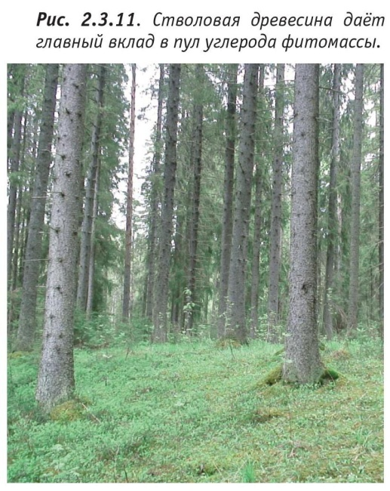
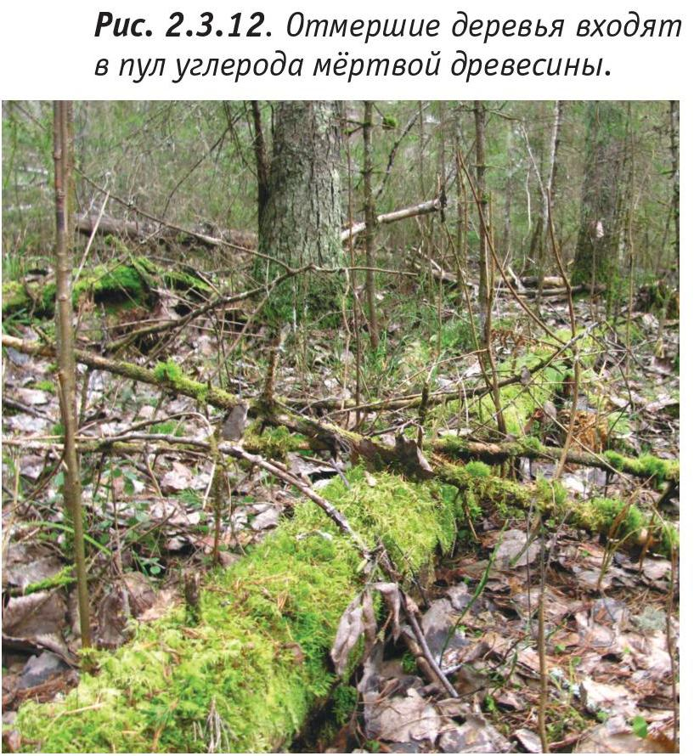
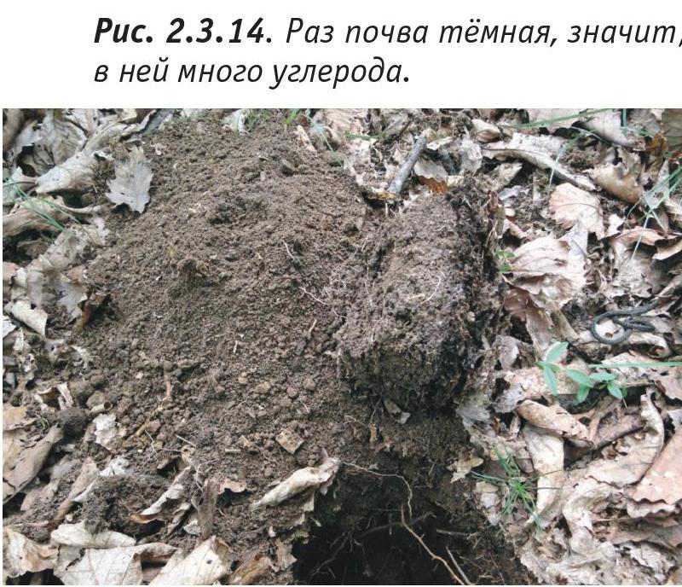
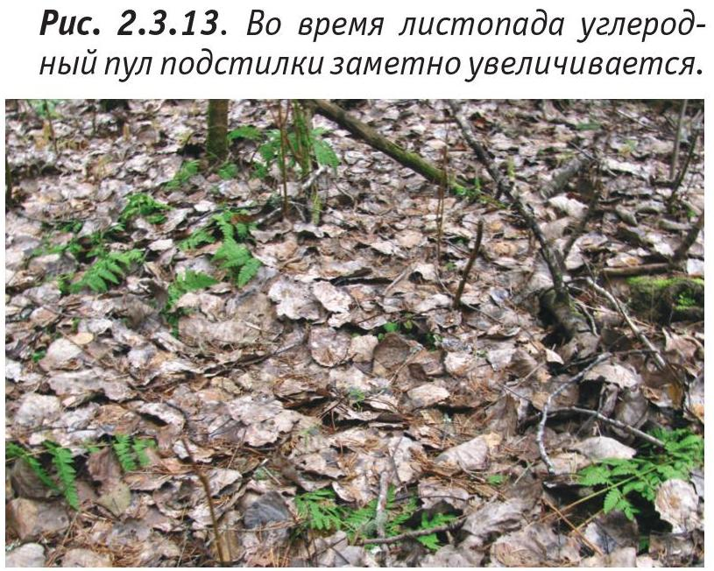
Часть 2. Как изменения климата влияют на природу и человека.
| 2.3. Как изменения климата влияют на… леса
Как леса влияют на климат?
Пул углерода
Компонент экосистемы, являющийся хранилищем углерода учёные называют пулом (англ. «pool» – бассейн).
В лесной экосистеме имеется 4 главных пула углерода:
фитомасса (масса живых растений),
мёртвая древесина,
подстилка (опавшие листья, ветки),
органическое вещество почвы.

Slide 23
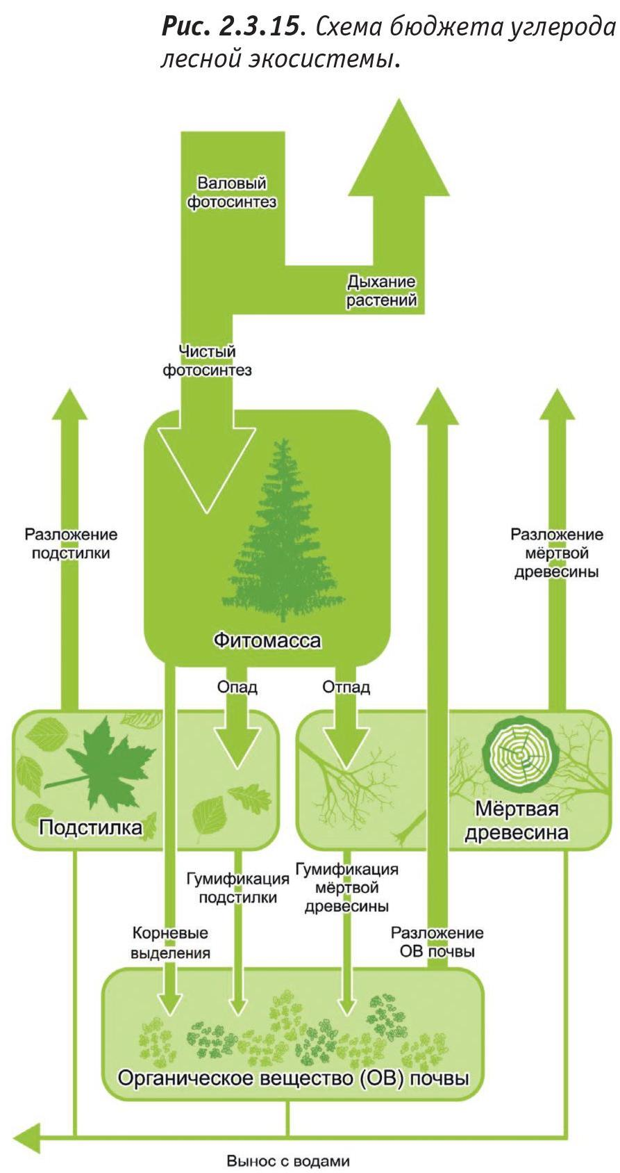
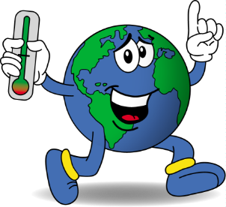
Часть 2. Как изменения климата влияют на природу и человека.
| 2.3. Как изменения климата влияют на… леса
Как леса влияют на климат?
Бюджет углерода и различия в воздействии лесов
Единственной «доходной» статьёй бюджета углерода в лесной экосистеме является фотосинтез.
Леса, где много зрелых и старых деревьев, поглощают из атмосферы такое же количество углекислого газа, как и выделяют.
Молодые леса накапливают запасы углерода, удаляя его из атмосферы, помогая снижать темпы изменения климата на Земле. Поэтому именно молодые леса в полной мере можно считать «зелёными лёгкими» планеты!
Почти половина созданного при фотосинтезе вещества
разлагается в процессе дыхания растений, а углерод этого вещества возвращается в атмосферу.
Оставшуюся часть органического
вещества называют чистым фотосинтезом, его углерод пополняет пул фитомассы.
Если мы хотим использовать леса в помощь для предотвращения климатических изменений, нужно:
1) сажать новые молодые леса там, где лесов раньше не было;
2) сохранять существующие леса.

Slide 24
Часть 2. Как изменения климата влияют на природу и человека.
| 2.3. Как изменения климата влияют на… леса
Как леса влияют на климат?
Исчезновение тропических лесов
Тропические дождевые леса играют очень важную роль в регуляции климата на Земле.
Сегодня влажные тропические леса покрывают лишь 5 % земной поверхности, а сто лет назад покрывали 12 %. И каждый год вырубается или сжигается участок леса, по площади превосходящий Англию, – 130 тыс. км2.
Исчезновение тропических лесов приводит к разрушению плодородного слоя почвы, сокращению биоразнообразия, нарушению экологического баланса на больших территориях и на планете в целом.

Slide 25
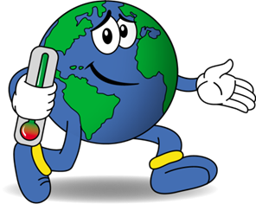
Часть 2. Как изменения климата влияют на природу и человека.
| 2.3. Как изменения климата влияют на… леса
Как управлять углеродным балансом лесов?
Примеры лесных проектов для климата
Всемирный фонд природы (WWF) на Дальнем Востоке России осуществил проект по управлению углеродным балансом лесов. Идея проекта – отказаться от промышленных рубок кедрово-широколиственных лесов бассейна реки Бикин, допускается лишь заготовка дров коренным населением. При этом проект предлагает местным жителям развивать традиционные формы использования лесов: сбор кедровых орехов, ягод, грибов, папоротника, лекарственных растений.
Баланс углерода в лесу зависит от многих факторов, из которых самые важные – это воздействие человека, катастрофы (лесные пожары, вспышки размножения вредителей и другие), а также изменения климата.
Если сильно сократить объёмы заготовок древесины, то леса будут поглощать больше углерода из атмосферы.
Также важно снижать риски возникновения и ущерб от лесных пожаров.
1

Slide 26
Часть 2. Как изменения климата влияют на природу и человека.
| 2.3. Как изменения климата влияют на… леса
Вопросы на закрепление
1. Какой климатический фактор определяет
положение северной границы тайги?
A. Температура;
Б. Количество осадков;
В. Облачность.
3. Как соотносятся выделение и поглощение углерода в лесах, где много старых деревьев?
A. Поглощение примерно равно выделению
Б. Поглощается больше, чем выделяется
В. Выделяется больше, чем поглощается
2. В Восточной Сибири отмечается наступление
сосновых лесов на степные экосистемы.
Какова климатическая причина этого явления?
A. Увеличение температуры;
Б. Увеличение количества осадков;
В. Уменьшение количества осадков.
4. В молодых лесах поглощение углерода:
A. Поглощение примерно равно выделению
Б. Поглощается больше, чем выделяется
В. Выделяется больше, чем поглощается

Slide 27
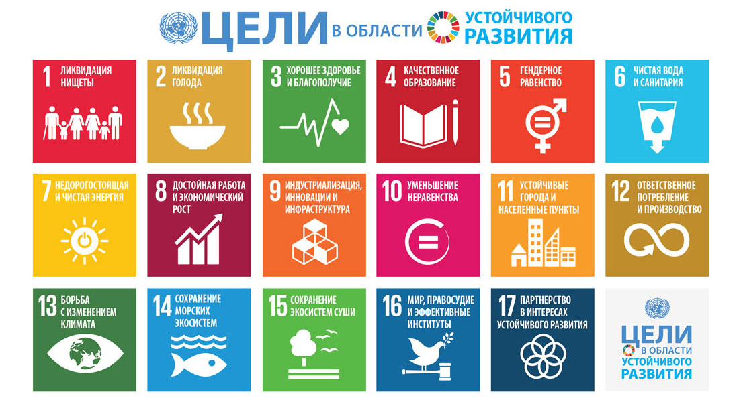
Часть 2. Как изменения климата влияют на природу и человека.
| 2.3. Как изменения климата влияют на… водные ресурсы
Вода в природе
Вся вода на Земле, которая используется или может быть использована человеком, – это водные ресурсы. К ним относятся все воды рек, озёр, каналов, водохранилищ, морей и океанов, подземные воды, почвенная влага, вода (льды) горных и полярных ледников, и даже водяные пары атмосферы.
Более 97 % всей воды на планете находится в океанах и морях, где вода соленая, и только 3% - это пресная вода.
Поэтому сохранение запасов питьевой пресной воды столь важно.
Питьевая вода неравномерно распределена по материкам: в Азии проживает 60 % населения планеты, однако оно имеет доступ лишь
к 1/3 водных ресурсов. По данным Всемирной организации здравоохранения, во всём мире почти 800 млн человек (40 % из них проживают в Африке) не имеют доступа в чистой питьевой воде.
В 2015 году ООН были приняты «Цели в области устойчивого развития», среди которых – задача обеспечить к 2030 году всеобщий доступ к чистой воде и системе санитарии.

Slide 28
Часть 2. Как изменения климата влияют на природу и человека.
| 2.4. Как изменения климата влияют на… водные ресурсы
Как изменения климата влияют на водные ресурсы?
Проблема нехватки питьевой воды усугубляется глобальным изменением климата, а также ростом потребности в продовольствии и средствах гигиены увеличивающегося населения Земли.
Из-за потепления климата во многих районах планеты, вероятно, увеличится частота сильных дождей, что приведёт к катастрофическим наводнениям. В других районах, наоборот, прогнозируется сокращение осадков, в результате чего будут чаще случаться экстремальные засухи.
Особенно сильно будут страдать от недостатка воды из-за меняющегося климата засушливые районы мира – в первую очередь, Средиземноморские страны, Запад США, южные районы Африки, Северо-Восток Бразилии.
1

Slide 29
Часть 2. Как изменения климата влияют на природу и человека.
| 2.4. Как изменения климата влияют на… водные ресурсы
Как можно снизить риски?
Во-первых, необходимо постоянно совершенствовать метеорологические прогнозы (они помогают заранее предсказать вероятность наступления того или иного опасного погодного
явления – будь то сильный ливень или экстремальная засуха).
Во-вторых, есть множество инженерных решений, которые снижают риски для людей и инфраструктуры (строительство новых плотин и водохранилищ на реках, сооружение специальных дамб вдоль берега реки, защищающих прибрежные поселения от сильных наводнений).
В-третьих, необходимо сокращать потребление воды (можно использовать дождевую воду или использовать воду повторно).
В-четвёртых, опреснять морскую воду (уже существуют такие установки).

Slide 30
Часть 2. Как изменения климата влияют на природу и человека.
| 2.4. Как изменения климата влияют на… водные ресурсы
Вопросы на закрепление
1. 70 % всей пресной воды, потребляемой
человеком, используется для:
А. Питья;
Б. Санитарных нужд;
В. Орошения полей.
2. Какой из этих регионов мира особенно
подвержен сильным засухам?
А. Центральная Африка;
Б. Юго-Восточная Азия;
В. Малые острова Карибского моря.
3. Основная климатическая проблема, с которой
столкнутся страны Центральной Азии в ближайшие десятилетия из-за изменения климата:
А. Нехватка воды;
Б. Таяние многолетней мерзлоты;
В. Ураганы.

Slide 31
Часть 2. Как изменения климата влияют на природу и человека.
| 2.5. Как изменения климата влияют на… сельское хозяйство
Последствия изменения климата для сельского хозяйства
Эксперты Международной продовольственной организации пришли к выводу, что после 2030 года во многих регионах планеты урожайность сельскохозяйственных культур будет снижаться из-за изменений климата.
Прогнозы показывают, что самые серьёзные последствия вероятны в тропических регионах, где особенно высока вероятность дальнейшего сокращения уровня осадков.
Для сельского хозяйства наибольшую опасность представляют такие проявления изменения климата, как:
повышение температуры;
изменение режима распределения осадков, подъём уровня моря (для прибрежных низменностей);
частые засухи и наводнения (особенно в областях, предрасположенных к стихийным бедствиям).

Slide 32
Часть 2. Как изменения климата влияют на природу и человека.
| 2.5. Как изменения климата влияют на… сельское хозяйство
Последствия изменения климата для сельского хозяйства
Сельское хозяйство –это источник дохода для 1/3 всех работающих на Земле людей. В некоторых странах Азии и Африки больше половины населения заняты в сельском хозяйстве!
Кофе приносит солидный доход таким странам, как Бразилия, Индонезия и Коста-Рика. В одной только Бразилии в год выращивается свыше 2 млн т кофейных зёрен! Однако рост температуры, более частые засухи и новые вредители, которые появляются в районах, где выращивается кофе, снижают как количество, так и качество собираемых зёрен.
Основная зерновая культура Юго-Восточной Азии – рис. Его выращивают, в частности, в дельтах крупных рек. По мере того, как поднимается уровень воды в океане, низменные участки рек оказываются затопленными солёной водой, что может привести к гибели посевов. Особенно пострадает от повышения уровня моря участок территории Вьетнама в дельте реки Меконг – одном из мировых центров выращивания риса. Повышение уровня моря даже на 30 см может привести к сокращению производства этой культуры на 11 %.
Во всём мире сельскому хозяйству придётся адаптироваться к новым климатическим условиям.

Slide 33
Часть 2. Как изменения климата влияют на природу и человека.
| 2.5. Как изменения климата влияют на… сельское хозяйство
Как снизить риски для сельского хозяйства и адаптироваться?
Дискуссия

Slide 34
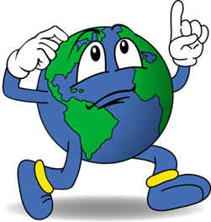
Часть 2. Как изменения климата влияют на природу и человека.
| 2.6. Как изменения климата влияют на… прибрежные регионы
Прибрежная зона
Прибрежные регионы: 50% населения Земли и 70% мировой продукции.
Прибрежные территории сильно подвержены воздействию изменений климата. Основные угрозы для них – это
повышение уровня океана;
увеличение интенсивности штормов;
наводнения и размывы берегов;
увеличение числа опасных погодных явлений.

Slide 35
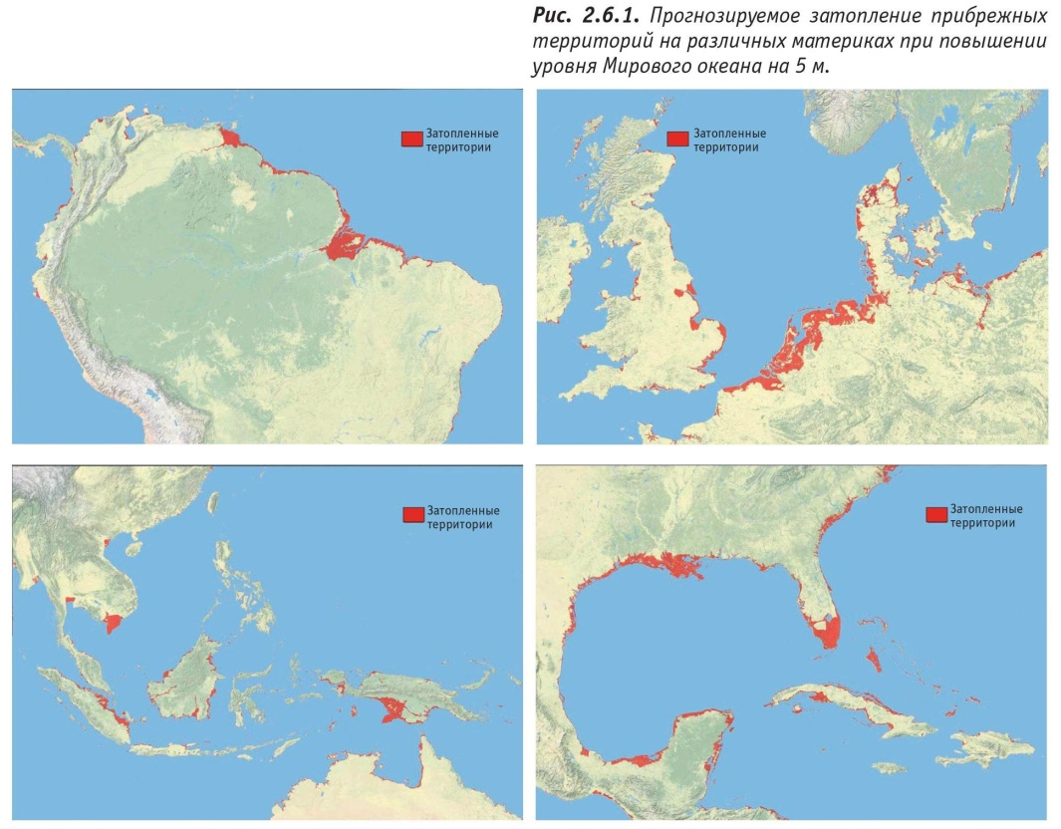
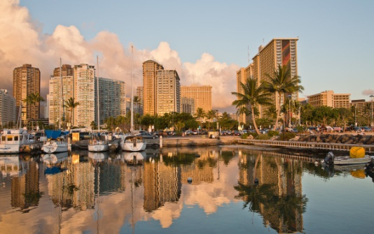
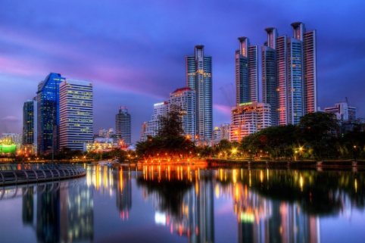
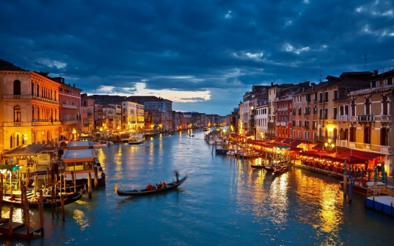
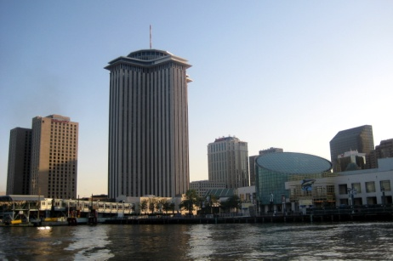
Часть 2. Как изменения климата влияют на природу и человека.
| 2.6. Как изменения климата влияют на… прибрежные регионы
Затопление прибрежных регионов
Повышение уровня Мирового океана
Две причины повышения уровня океана:
1) таяние ледников Гренландии и Антарктиды, в результате чего в океан поступает больше воды;
2) термическое расширение воды. При повышении температуры вода занимает больший объём.
Гонолулу
Бангкок
Венеция
Новый Орлеан
Уровень Мирового океана вот уже более 100 лет неуклонно растёт. За весь ХХ век он повысился в среднем на 17 см.

Slide 36
Часть 2. Как изменения климата влияют на природу и человека.
| 2.6. Как изменения климата влияют на… прибрежные регионы
Штормовое предупреждение
Разрушение берегов
Ещё одно следствие подъёма уровня моря – размыв и разрушение волнами и прибоем берегов. Особенно сильно разрушение затронуло побережье Арктики.
Раньше берега были лучше защищены льдом, теперь из-за потепления льда стало меньше, а штормов больше, и разрушение берегов резко ускорилось. Есть районы, где берега отступают на 10–25 и более метров в год!
Схема штормового нагона.

Slide 37
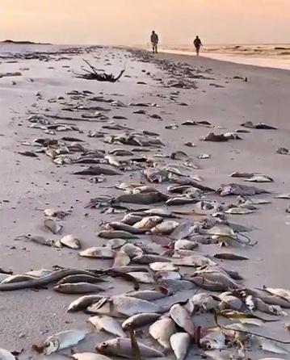
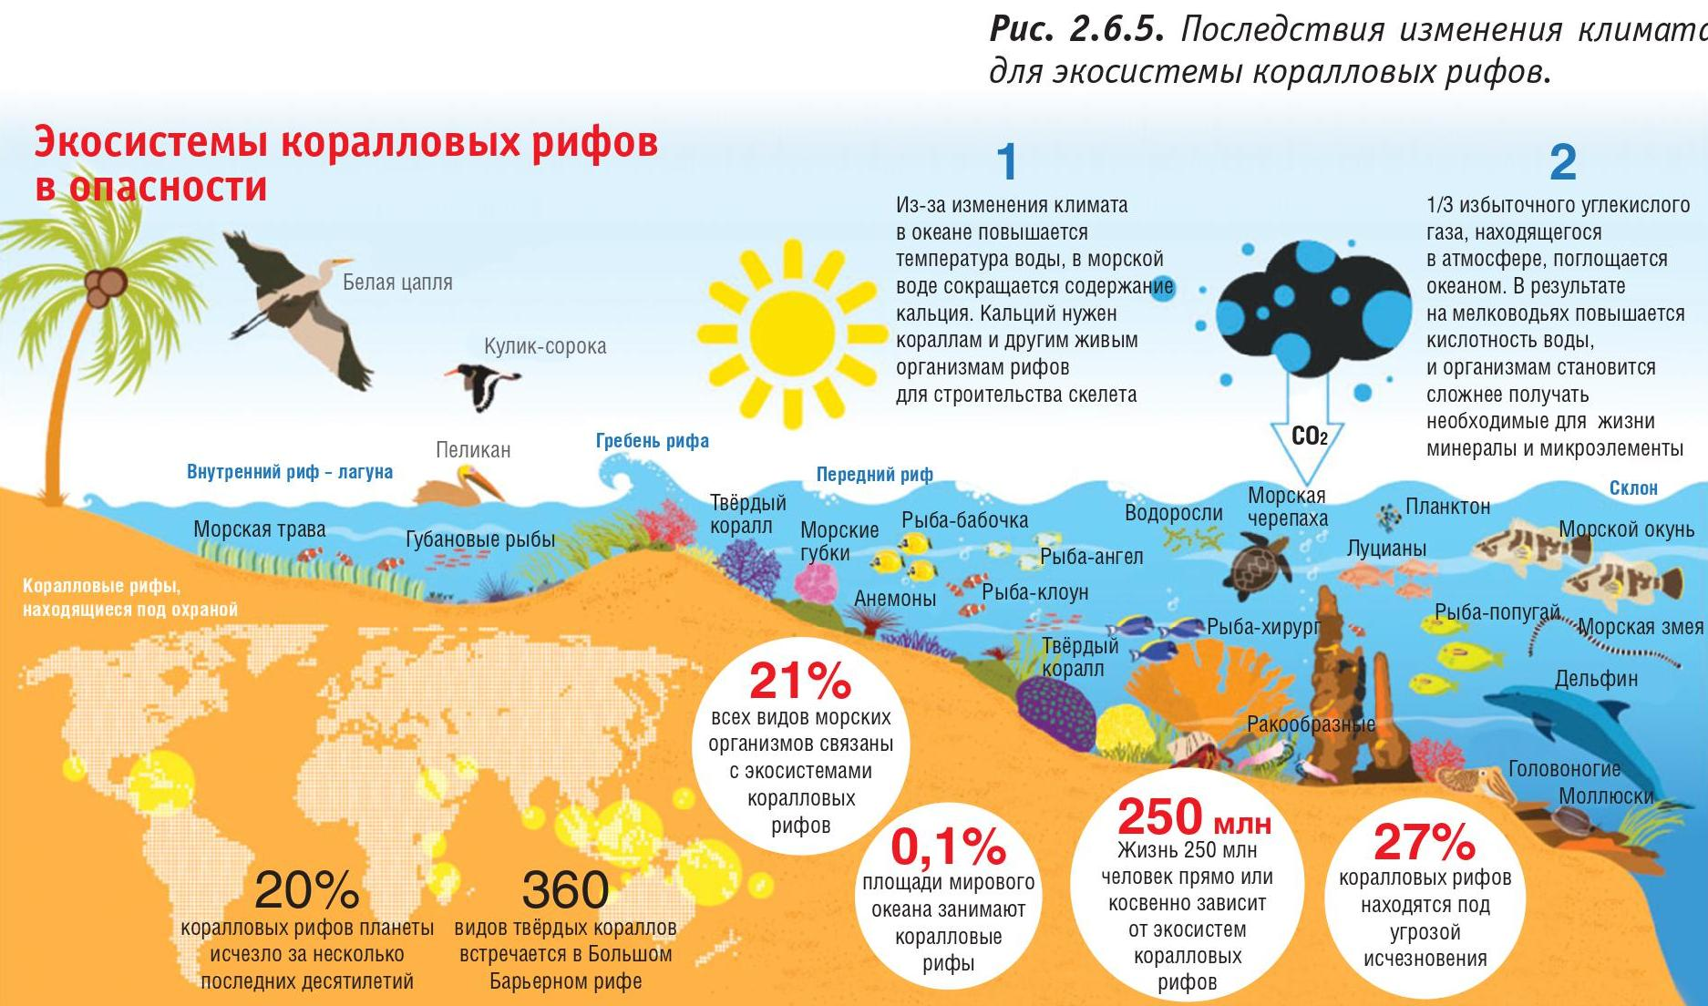
Часть 2. Как изменения климата влияют на природу и человека.
| 2.6. Как изменения климата влияют на… прибрежные регионы
Опасность для экосистем
Повышение уровня моря отражается не только на людях и их экономической деятельности, но и на прибрежных экосистемах, обитающих как на суше, так и в море.
Мангровые леса, пострадают при повышении уровня океана.
Потепление океана представляет существенную угрозу для коралловых рифов.
Экосистемы солёных маршей – также подвержены угрозе потепления океана.
1

Slide 38
Часть 2. Как изменения климата влияют на природу и человека.
| 2.6. Как изменения климата влияют на… прибрежные регионы
Вопросы на закрепление
1. При потеплении климата уровень Мирового океана:
А. повышается;
Б. понижается;
В. не меняется;
Г. невозможно оценить.
2. Каковы основные причины повышения уровня океана?
3. Что такое «едомы»?
А. Съедобные растения в таёжном лесу;
Б. старые, пересохшие русла рек;
В. тюлени, которые становятся лёгкой добычей белых медведей;
Г. острова, которые разрушаются и исчезают под действием прибоев.
4. Чем повышение температуры Мирового океана опасно для коралловых рифов?

Slide 39
Часть 2. Как изменения климата влияют на природу и человека.
| 2.7. Как изменения климата влияют на… горные регионы
Горы и климат
Горы играют важную роль в формировании климата. Они создают барьер для воздушных масс, которым сложно преодолеть высокие вершины.
Ещё одна уникальная особенность гор – высотная поясность. Проявляется она следующим образом: по мере нарастания высоты в горах происходит смена климатических и ландшафтных зон.
1

Slide 40
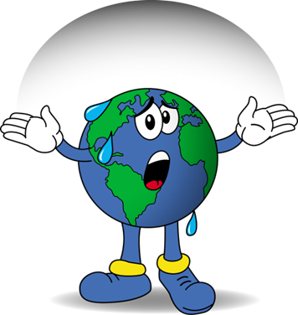
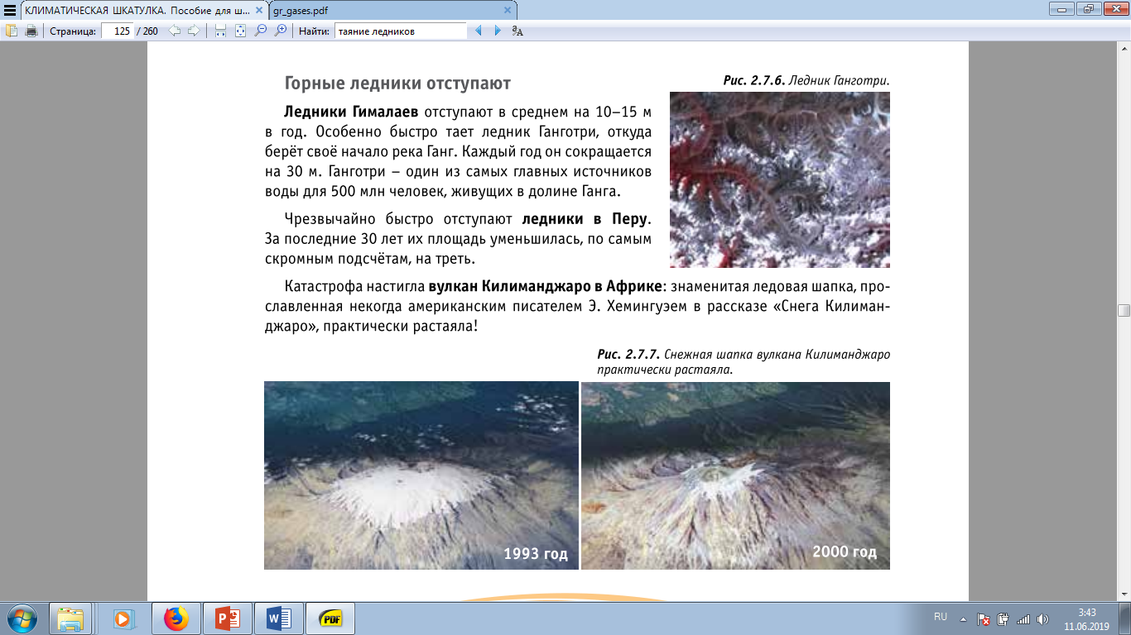
Часть 2. Как изменения климата влияют на природу и человека.
| 2.7. Как изменения климата влияют на… горные регионы
Горные ледники отступают
Основной «индикатор» изменения климата в горах – это ледники, которые по мере потепления или похолодания сокращают или наоборот наращивают свою массу.

Slide 41
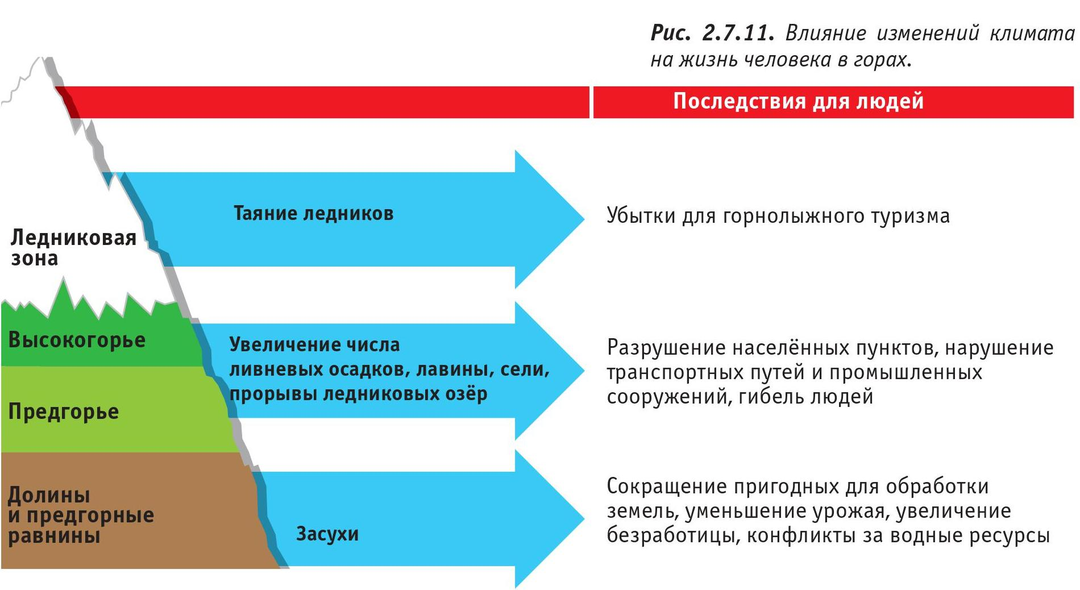
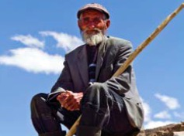
Часть 2. Как изменения климата влияют на природу и человека.
| 2.7. Как изменения климата влияют на… горные регионы
Как изменения климата влияют на жизнь человека в горах

Slide 42

Часть 2. Как изменения климата влияют на природу и человека.
| 2.7. Как изменения климата влияют на… горные регионы
Как изменения климата влияют на жизнь человека в горах
Последствия для туризма
Пример Альп наглядно показывает, как изменения климата влияют на туристскую привлекательность горных районов. Для 13 млн жителей Альп в Австрии, Германии, Швейцарии и Франции отсутствие снега означает экономическую катастрофу: 2/3 туристов приезжают туда, чтобы покататься на лыжах и сноубордах.
Горно-лыжный туризм, формирует до 20 % дохода альпийских стран.

Slide 43
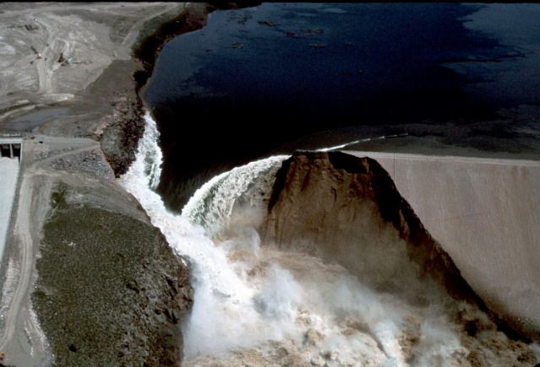
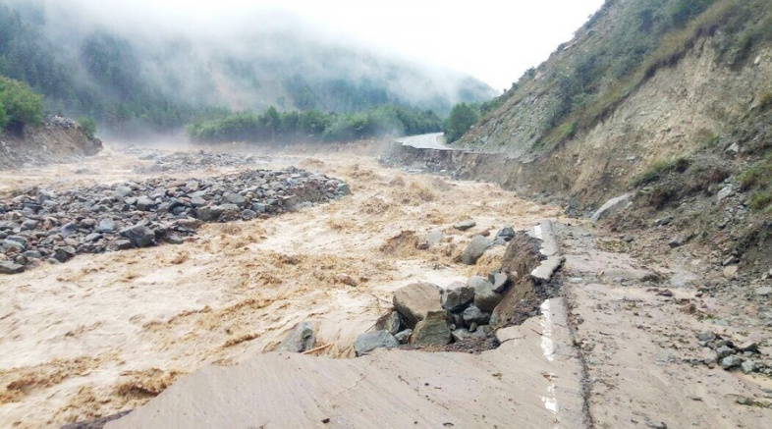
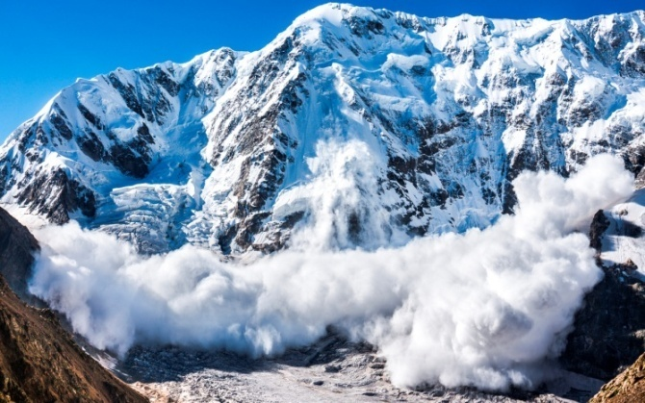

Часть 2. Как изменения климата влияют на природу и человека.
| 2.7. Как изменения климата влияют на… горные регионы
Как изменения климата влияют на жизнь человека в горах
Стихийные бедствия
Стихийные бедствия: лавины, сели, наводнения, которые из-за изменений климата стали происходить в горах всё чаще. Результатом этого становятся большие экономические потери и риски для жизни людей.

Slide 44
Часть 2. Как изменения климата влияют на природу и человека.
| 2.7. Как изменения климата влияют на… горные регионы
Как изменения климата влияют на жизнь человека в горах
Запасы пресной воды
Ледники – один из главных источников пресной воды на Земле, так как многие реки берут в них свое начало. Сокращение объёма льда приведёт к ухудшению водоснабжения предгорий.
Дефицит пресной воды в предгорных районах становится
причиной серьёзных политических конфликтов.

Slide 45
Часть 2. Как изменения климата влияют на природу и человека.
| 2.7. Как изменения климата влияют на… горные регионы
Вопросы для закрепления
1. Основной индикатор изменения климата в горах – это:
А. таяние ледников;
Б. сокращение популяции горных сусликов;
В. пересыхание горных рек;
Г. уменьшение количества осадков.
2. Какая из перечисленных отраслей хозяйства, характерных для горных регионов, меньше других подвержена воздействиям изменения климата?
А. Туризм;
Б. добыча полезных ископаемых;
В. сельское хозяйство;
Г. производство гидроэлектроэнергии.
3. Почему из-за изменений климата некоторые ледниковые озера представляют большую опасность?
А. Образуются вредные химические соединения в воде.
Б. Вода становится слишком горячей из-за роста температуры.
В. Из-за таяния ледников уровень воды в озере повышается, что может привести к наводнению и селю.
Г. В озёрах появляются опасные насекомые, укусы которых болезненны.
4. Сель в горах – это:
А. масса снега, падающая или соскальзывающая по склону;
Б. сильное наводнение;
В. грязекаменный поток;
Г. ураганный ветер.

Slide 46
Часть 2. Как изменения климата влияют на природу и человека.
| 2.8. Как изменения климата влияют на… арктические регионы
Что такое Арктика?
Арктика – это северная полярная область Земли.
Общепринятых границ Арктики не существует.
Климатический способ определения границ Арктики – по изотерме июля. Изотерма – это воображаемая линия, за пределами которой средняя температура в самый тёплый месяц года не превышает 10 °C.

Slide 47
Часть 2. Как изменения климата влияют на природу и человека.
| 2.8. Как изменения климата влияют на… арктические регионы
Арктика теплеет быстрее
Исчезающие льды
С 1979 года за льдами Арктики учёные наблюдают при помощи спутников. Спутниковые данные показывают, что количество льдов в Арктике резко пошло на убыль.
За последние 35 лет площадь льдов в Северном Ледовитом океане и его морях сократилась на 15–20 %.

Slide 48
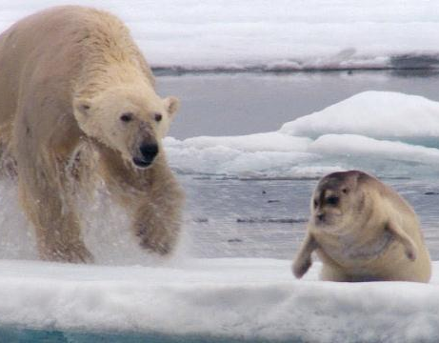
Часть 2. Как изменения климата влияют на природу и человека.
| 2.8. Как изменения климата влияют на… арктические регионы
Арктика теплеет быстрее
Угрозы для животных
Таяние льдов в полярных широтах сильно влияет на морских животных, в том числе и на «хозяина» Арктики – белого медведя.
В Баренцевом и Карском морях обитает атлантический
морж, занесённый в Красную книгу. Из-за таяния льдов лежбища этих животных сокращаются и затрудняется их миграция.
Ещё одна проблема – выживание гренландских тюленей в Белом море. Они не могут жить на берегу, а льды продолжают таять.

Slide 49
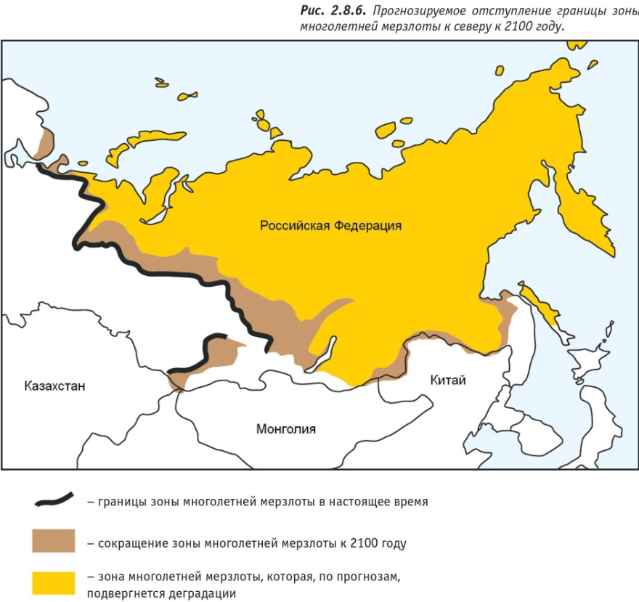
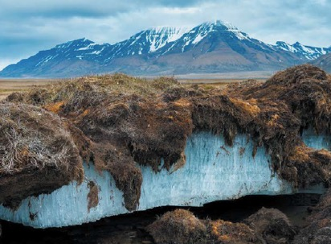
Часть 2. Как изменения климата влияют на природу и человека.
| 2.8. Как изменения климата влияют на… арктические регионы
Арктика теплеет быстрее
Таяние многолетней мерзлоты
Ещё одна масштабная проблема – таяние многолетней мерзлоты.
В процессе таяния многолетней мерзлоты в тундре из грунта высвобождается большое количество парниковых газов, которые в избытке начинают поступать в атмосферу, усиливая парниковый эффект и ускоряя глобальное потепление на планете.

Slide 50
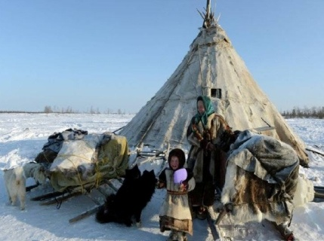
Часть 2. Как изменения климата влияют на природу и человека.
| 2.8. Как изменения климата влияют на… арктические регионы
Арктика теплеет быстрее
Коренные народы Севера
Коренные малочисленные народы Севера сильно страдают из-за изменений климата, поскольку уклад их жизни и традиционные виды экономической деятельности напрямую зависят от климатических условий. Охота, рыболовство, собирательство и оленеводство обеспечивают людей пищей, служат для них основным источником дохода и очень важны для сохранения традиций, культуры этих народов и территории их проживания.

Slide 51
Часть 2. Как изменения климата влияют на природу и человека.
| 2.8. Как изменения климата влияют на… арктические регионы
Вопросы на закрепление
1. На сколько сократилась площадь льдов в Арктике за последние 40 лет?
А. На 10 %;
Б. на 20 %;
В. на 50 %;
Г. на 100 %.
3. Какое из перечисленных явлений, связанных с изменением климата, в наименьшей степени влияет на жизнь людей и экосистемы в Арктике?
А. Усиление ветров (метели и штормы);
Б. сокращение площади и толщины морских льдов;
В. продолжительные волны жары в летний период;
Г. таяние многолетней мерзлоты.
2. Какую часть территории России занимает многолетняя мерзлота?
А. 80 %;
Б. 60 %;
В. 30 %;
Г. 20 %.

Slide 52
Часть 2. Как изменения климата влияют на природу и человека.
| 2.9. Как изменения климата влияют на… города
Половина людей в мире живет в городах
С конца XIX века люди массово потянулись в города. Этот процесс специалисты называют урбанизацией.
В результате урбанизации к 2008 году доля городского населения впервые за всю современную историю превысила 50 %.
1

Slide 53
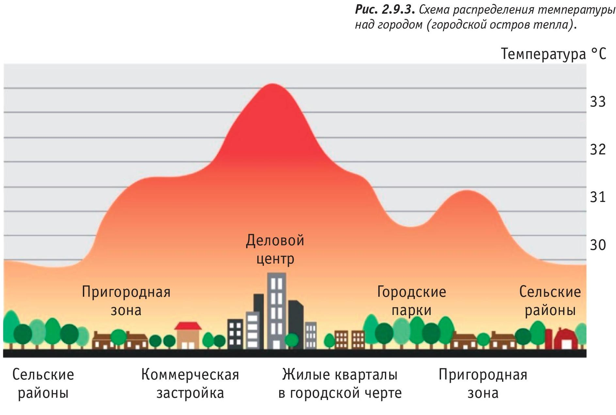
Часть 2. Как изменения климата влияют на природу и человека.
| 2.9. Как изменения климата влияют на… города
Города – острова тепла
Города – это своеобразные горячие экологические точки нашей планеты. Причём слово «горячие» здесь можно понимать буквально!

Slide 54
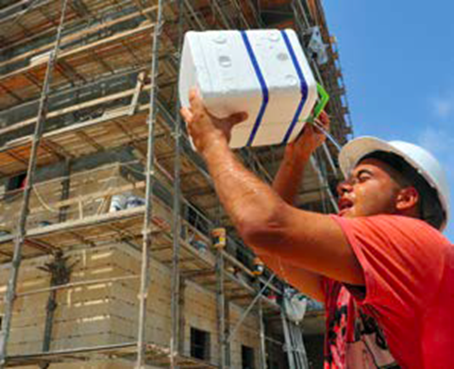
Часть 2. Как изменения климата влияют на природу и человека.
| 2.9. Как изменения климата влияют на… города
Как изменения климата влияют на здоровье городских жителей?
В результате потепления периоды экстремально жаркой погоды в городах будут более частыми, интенсивными
и длительными.
Во время сильной жары повышается содержание в воздухе пыльцы растений и других частиц, которые вызывают аллергию и астму.
Если волна жары длится больше недели, это может привести к проблемам с сердцем и даже смертельному исходу у пожилых людей и людей с ослабленным здоровьем. Свыше 50 тыс.
человек не смогли пережить сильнейшую жару, установившуюся в Европе летом 2003 года.

Slide 55
Часть 2. Как изменения климата влияют на природу и человека.
| 2.9. Как изменения климата влияют на… города
Как изменения климата влияют на здоровье городских жителей?
Изменение климата негативно сказывается на здоровье человека. Распространяются опасные инфекционные заболевания (например энцефалит, малярия) в тех районах, где их никогда раньше не было, и увеличивается период потенциальной инфекционной опасности.

Slide 56
Часть 2. Как изменения климата влияют на природу и человека.
| 2.9. Как изменения климата влияют на… города
Как изменение климата влияет на городское хозяйство?
Для городского хозяйства опасность представляют экстремальные погодные явления, которые могут нарушить работу транспорта, систему энерго- и водоснабжения.
Из-за повышения температуры быстрее разрушается дорожное покрытие, дороги приходится чаще ремонтировать. Резкое понижение температуры зимой и образование наледи на линиях электропередач может привести к обрыву проводов.
В последние 10 лет учёные уделяют большое внимание изучению влияния изменения климата на города.

Slide 57
Часть 2. Как изменения климата влияют на природу и человека.
| 2.9. Как изменения климата влияют на… города
Как города могут адаптироваться к изменениям климата?
Дискуссия

Slide 58

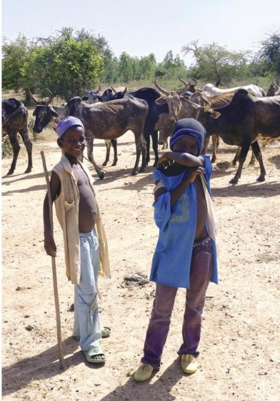

Часть 2. Как изменения климата влияют на природу и человека.
| 2.10. Как изменения климата влияют на… социальные проблемы
Развитые и развивающиеся страны
Развитые страны – богатые государства с благоприятными условиями для жизни и сильной экономикой, в которой большую роль играют промышленность, сфера услуг и финансовый сектор.
Развивающиеся страны только недавно начали активно развивать свою экономику. Они до сих пор сильно зависят от традиционных отраслей хозяйства: земледелия, скотоводства, добычи полезных ископаемых.
Быстрорастущие экономики, или новые индустриальные страны, которые благодаря высоким темпам роста промышленного производства быстро догоняют развитые.

Slide 59
Часть 2. Как изменения климата влияют на природу и человека.
| 2.10. Как изменения климата влияют на… социальные проблемы
Изменения климата и социальные проблемы
5,9 млрд человек, или 84 % жителей Земли, – живёт в развивающихся странах и только 16 % населения, или 1,1 млрд человек, – в развитых.
Разрыв между качеством жизни богатых и бедных людей на планете огромен. Средние доходы в 20 наиболее богатых странах мира в 37 раз превышают доходы в 20 беднейших странах.
Вклад жителей развитых стран в глобальные выбросы парниковых газов (так называемый «углеродный след»)
гораздо выше, чем вклад жителей развивающихся стран.

Slide 60
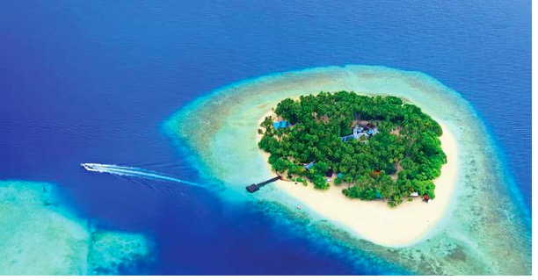
Часть 2. Как изменения климата влияют на природу и человека.
| 2.10. Как изменения климата влияют на… социальные проблемы
Изменения климата и социальные проблемы
Климатические миграции
В 2010 году более 40 млн человек пришлось покинуть свои дома по причинам, связанным с изменениями окружающей среды. По прогнозам, к 2050 году их число может достигнуть 200–250 млн человек.

Slide 61

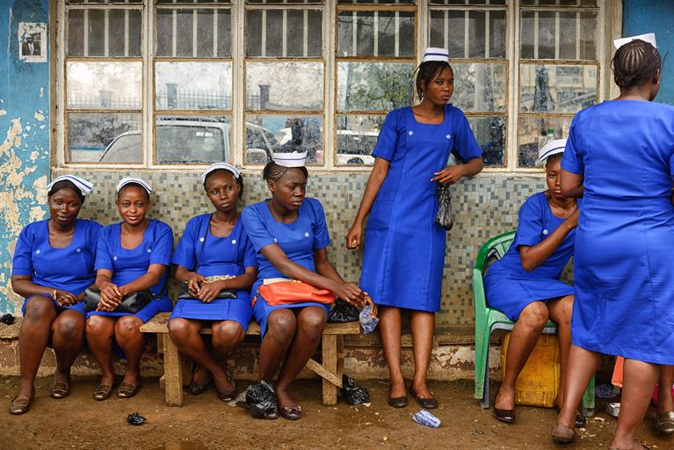
Часть 2. Как изменения климата влияют на природу и человека.
| 2.10. Как изменения климата влияют на… социальные проблемы
Изменения климата и социальные проблемы
Гендерное неравенство
Изменения климата особенно сильно влияют на женщин, особенно в развивающихся странах. Женщины воспитывают детей, заботятся о больных и пожилых людях, кормят семью, выращивают урожай, собирают воду и топливо. Результаты именно их труда больше всего зависят от последствий климатических изменений.
Изменения климата ещё больше усиливают гендерное неравенство. Поэтому так важно сократить гендерный разрыв и обеспечить справедливые возможности для уязвимых групп.
Равенство
Справедливость
1

Slide 62
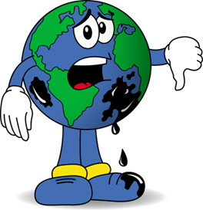
Часть 2. Как изменения климата влияют на природу и человека.
| 2.10. Как изменения климата влияют на… социальные проблемы
Изменения климата и социальные проблемы
Новые конфликты
Изменение климата может стать причиной серьёзных конфликтов между людьми. В особенности велик риск возникновения конфликтов, связанных с правами на землю, нехваткой воды и климатическими миграциями населения.
1

Slide 63
Часть 2. Как изменения климата влияют на природу и человека.
| 2.10. Как изменения климата влияют на… социальные проблемы
Международное сотрудничество
Чтобы снизить социальные риски от изменения климата, необходимо осуществлять специальные программы помощи наиболее уязвимым слоям общества.
К настоящему времени создано множество различных фондов и финансовых инструментов, цель которых – помочь развивающимся странам преодолеть социальные проблемы и проблемы, связанные с отрицательными последствиями изменений климата. Основными донорами, предоставляющими средства на решение этих задач, являются правительства развитых стран, крупные бизнес-компании и международные организации, в первую очередь ООН.
На Генеральной Ассамблее ООН в сентябре 2015 года 193 страны приняли «Повестку дня в области устойчивого развития на период до 2030 года», а вместе с ней – 17 целей в области устойчивого развития (ЦУР). Эти цели призваны стимулировать действия стран и международное сотрудничество в областях, имеющих огромное значение для человечества и планеты.

Slide 64
Часть 2. Как изменения климата влияют на природу и человека.
| 2.10. Как изменения климата влияют на… социальные проблемы
Дискуссия
Какие группы населения наиболее уязвимы перед изменениями климата? Почему?
Приведите примеры, где последствия изменения климата могут по-разному сказываться на мужчинах и женщинах.

Slide 65
Часть 2. Как изменения климата влияют на природу и человека.
| Можно ли адаптироваться к их неизбежным последствиям?
Вместо заключения:
Какие изменения климата наиболее ярко проявляются в вашем регионе?

Slide 66

Фотографии и иллюстрации, использованные в модуле, для которых не указаны источники, взяты из комплекта «Климатическая шкатулка» (см. Список иллюстраций в конце пособия) или предоставлены участниками программы.
СПАСИБО ЗА ВНИМАНИЕ!
Программа развития ООН
2020

